Slide 1
Муниципальное автономное дошкольное образовательное учреждение детский сад № 18 «Росинка» г.о.г. Бор
Современная модультека
в индивидуализации образовательной деятельности
старших дошкольников
с ОВЗ
Воспитатели:
Князева Елена Владимировна
Двинских Елена Александровна

Slide 2
ФГОС ДО об индивидуализации детей
1.2.1)Поддержка разнообразия детства; сохранение уникальности и самоценности детства как важного этапа в в общем развитии человека
1.3.1) Индивидуальные потребности ребенка, связанные с его жизненной ситуацией и состоянием здоровья, определяющие особые условия получения им образования
1.4.2) Построение образовательной деятельности на основе индивидуальных особенностей каждого ребенка, при котором сам ребенок становится активным в выборе содержания своего образования (индивидуализация дошкольного образования)
3.2.5) Поддержка индивидуальности и инициативы детей через создание условий для свободного выбора детьми деятельности, участников совместной деятельности; поддержку детской инициативы и самостоятельности в разных видах деятельности.

Slide 3
Инновационные понятия ФГОС ДО
Позитивная
социализация
Индивидуализация развития
Адаптация личности к обществу путем усвоения социального опыта, ценностей, норм жизни.
Формирование установок, присущих, как обществу, так и отдельным группам
Формирование собственной
позиции личности.
Формирование неповторимой
индивидуальности личности.
Процесс саморазвития и самореализации.
Осознание своего социального «Я»
Специально организованная среда для социального развития ребенка
Специально организованная
образовательная среда для
личностного развития ребенка
Гармонизация процессов
Социализации и индивидуализации ребенка

Slide 4
Проблемы
социализации современного дошкольника
Сужение объема
«живого» общения
с родителями
Ограничение общения
со сверстниками
Рост «экранной»
зависимости
Изолированность
ребенка в семье
Уход детской
дворовой культуры
Не могут
самостоятельно
занять себя
Рост числа детей
с ОВЗ
Перенасыщение
элементами
культуры взрослых
Меньше совместных игр
Отстают в развитии
речи

Slide 5
Актуальные задачи для ДОО
создать социальную ситуацию развития для общения и взаимодействия с окружающим миром, взрослыми и сверстниками через индивидуализацию образовательной деятельности
организовать мотивирующую развивающую образовательную среду, поддержку инициативы и самостоятельности детей в разнообразных видах деятельности

Slide 6
Создание условий для индивидуализации детей в старших группах с детьми ОВЗ
Центры активности
Постоянные
стенды
Временные
стенды и пособия
Центр строительства
Центр сюжетно- ролевых игр
Центр музыки
Центр мелкой моторики
Центр конструирования из деталей среднего и мелкого размера
Уголок настольных игр
Центр математики
Центр науки и естествознания
Центр грамотности и письма
Литературный центр
Центр песка и воды
Уголок театрализованных (драматических) игр
Центр изобразительного искусства
Центр песка и воды
Площадка для активного отдыха (спортивный уголок)
Место группового сбора
Центр уединения
«Здравствуйте, я пришел»
«Уголок именинника»
«Поздравляем!»
«Наши достижения»
«Звезда дня»
«Послание родителям»
«Стена творчества»
Стена «Наша жизнь, наши
успехи»
«Доска выбора»
«Распорядок дня»
«Правила поведения в группе»
«Мы дежурим»
«Правила поведения в группе»
«Правила работы в зонах активности»
Коллекции
Дерево желаний
Мини газеты ко Дню рождения, праздникам
Речевые традиции группы:
«Копилка слов»,
«Я дарю тебе словечко»,
«День рождения звука»
Продукты детской
деятельности: журналы, газеты,
фотоальбомы,
Атрибуты к играм
(сюжетно-ролевым,
драматизациям и т.д.),
Поделки, рисунки.

Slide 7
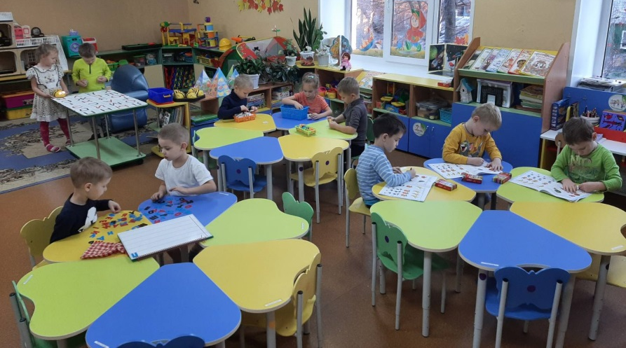
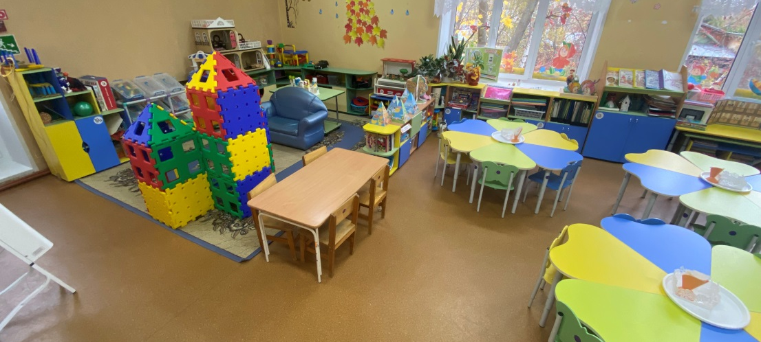
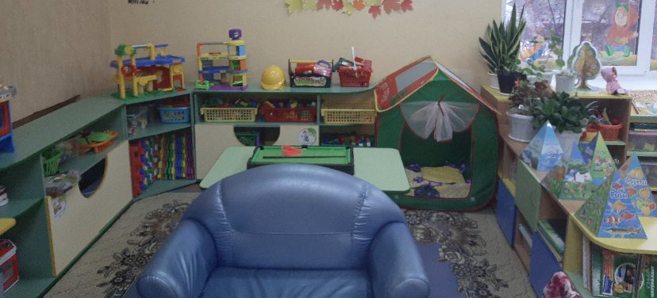
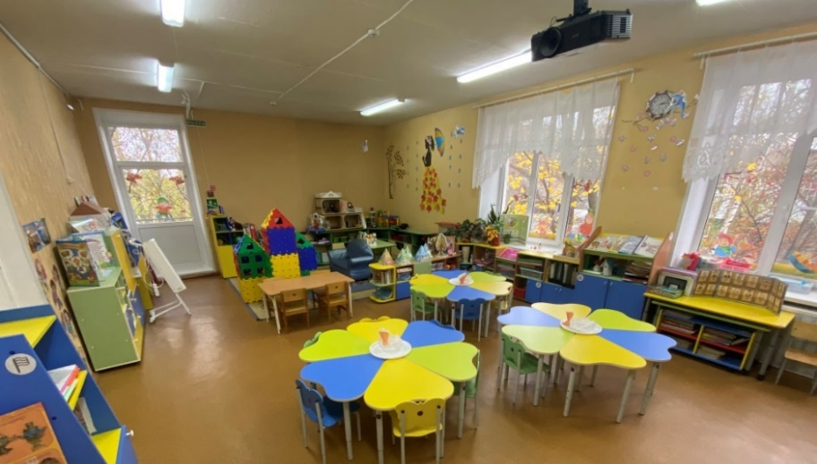
Расположение в группе центров активности
Центры активности в группе функциональны и доступны для детей

Slide 8
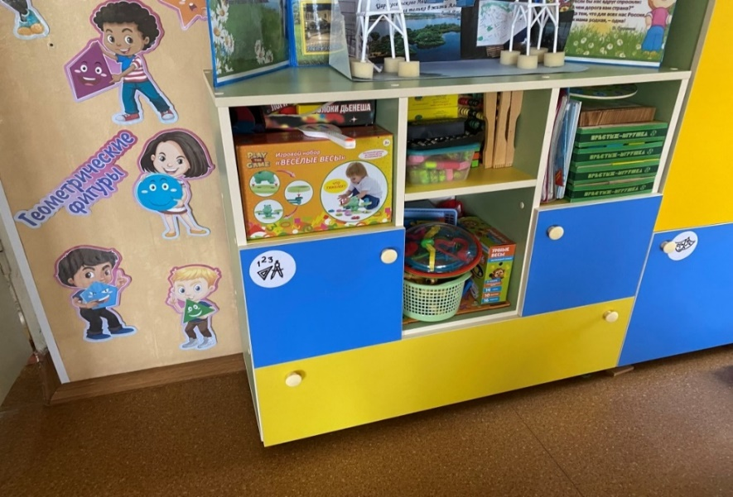
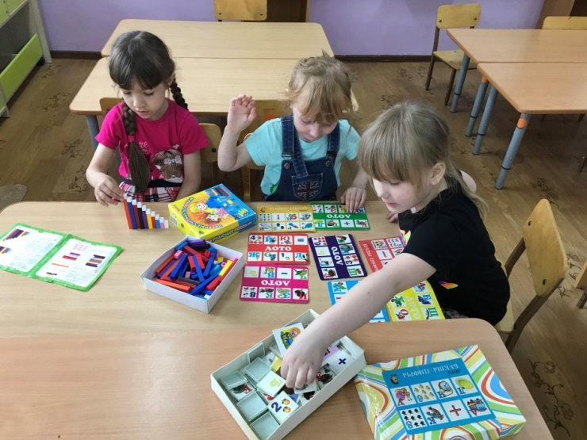
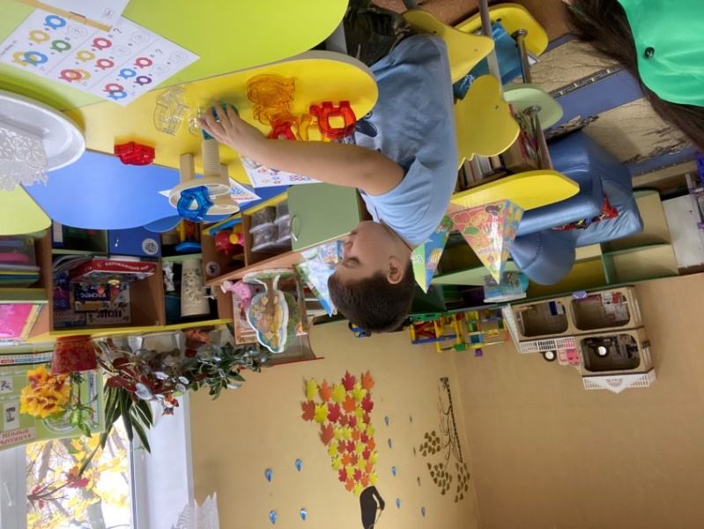
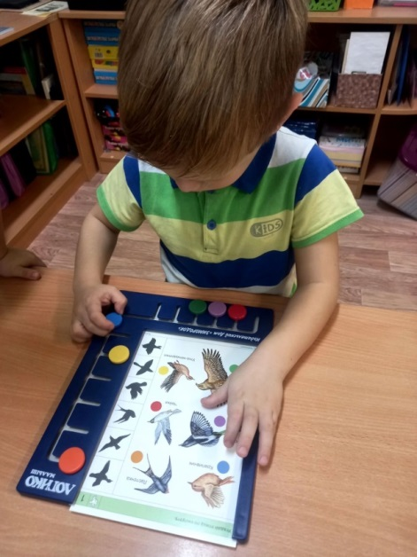
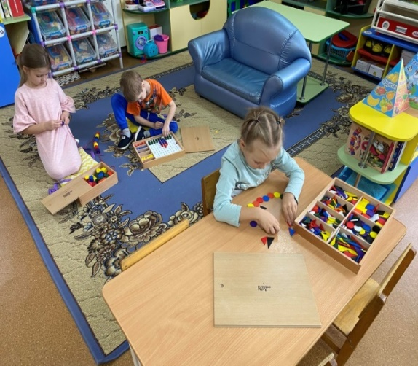
Модуль «Математическое развитие»

Slide 9
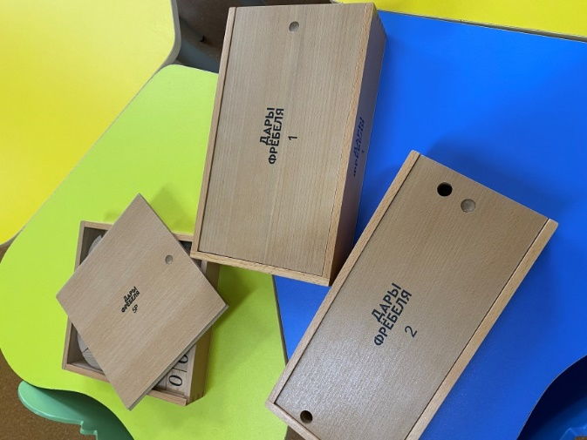
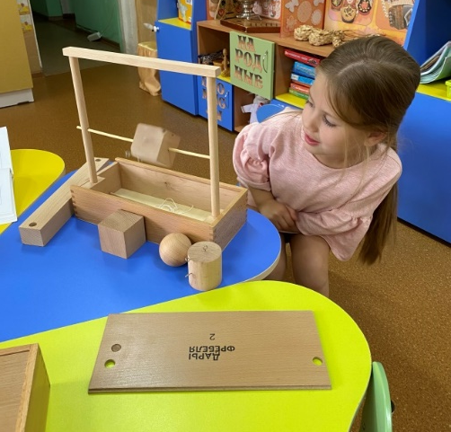
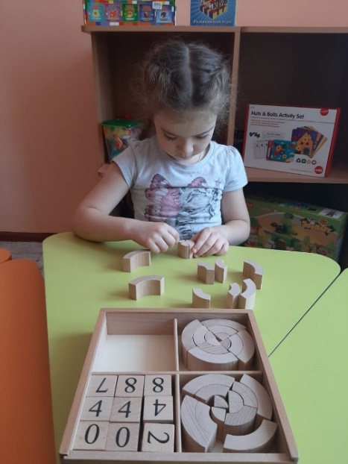
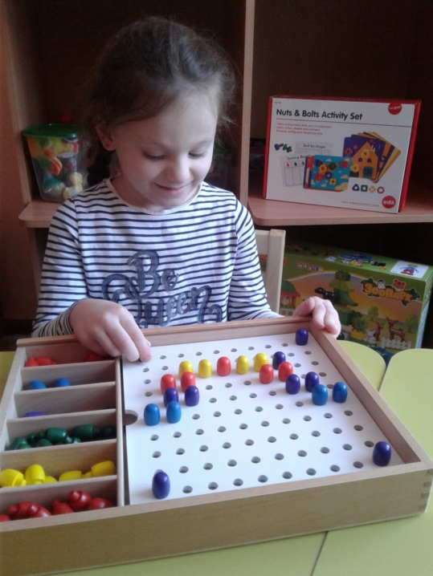
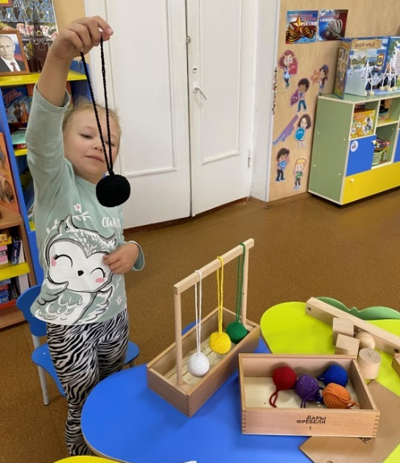
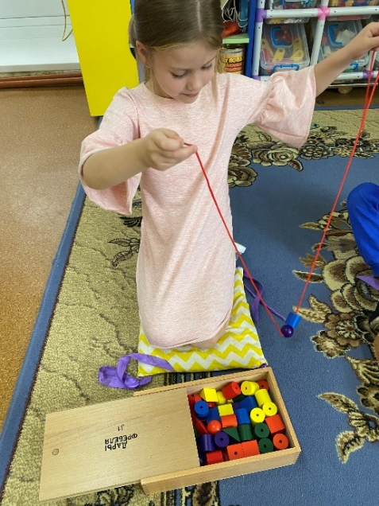
Модуль «Дидактическая система Ф.Фребеля»

Slide 10
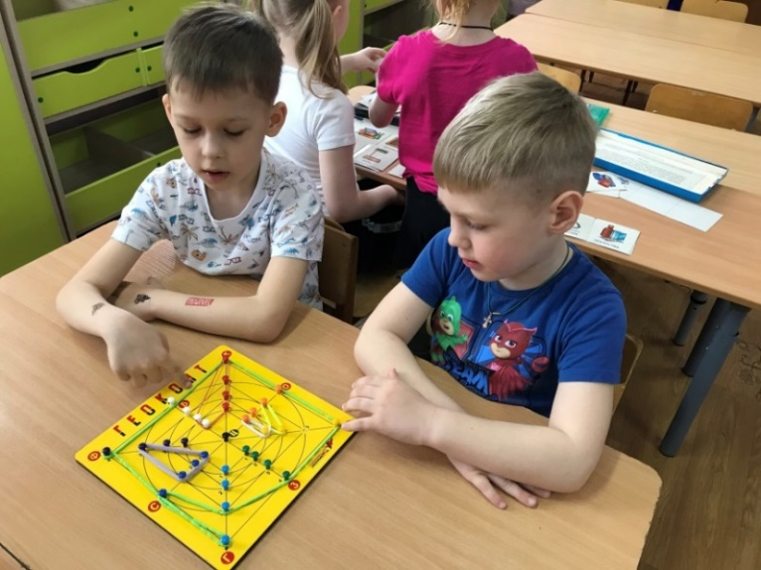
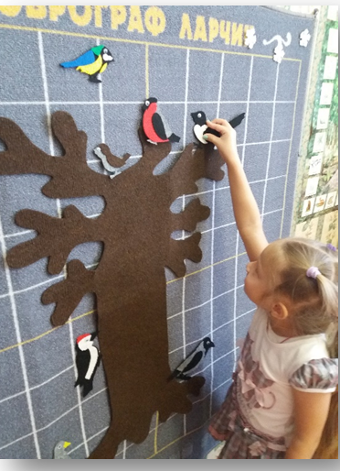
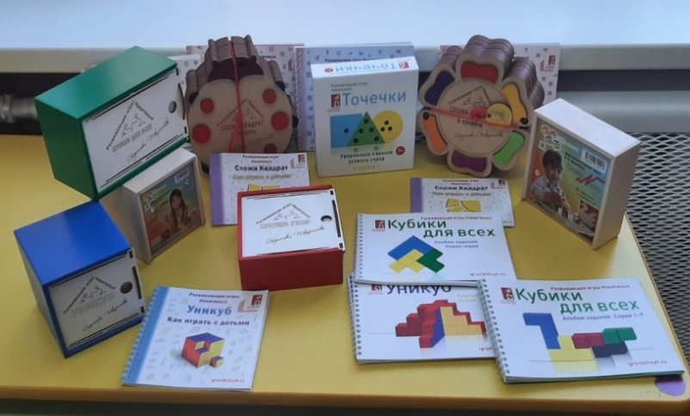
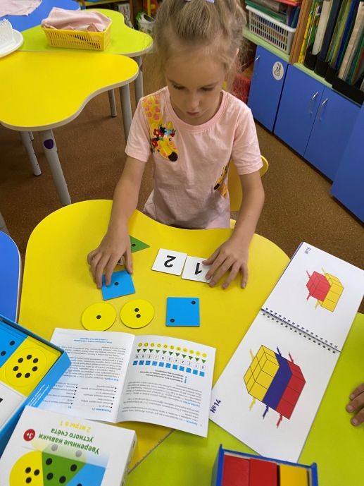
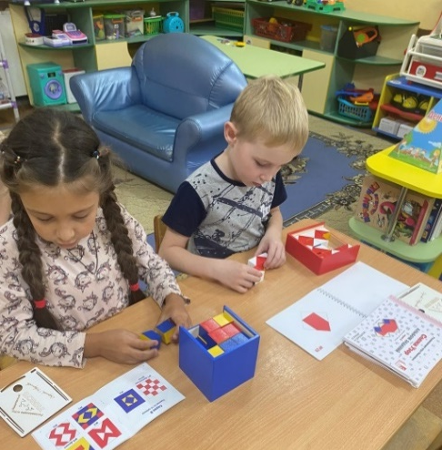
Центр настольных игр
Развивающие игры Б.Никитина
Игры В.В. Воскобовича, Дж. Кюизенейра

Slide 11
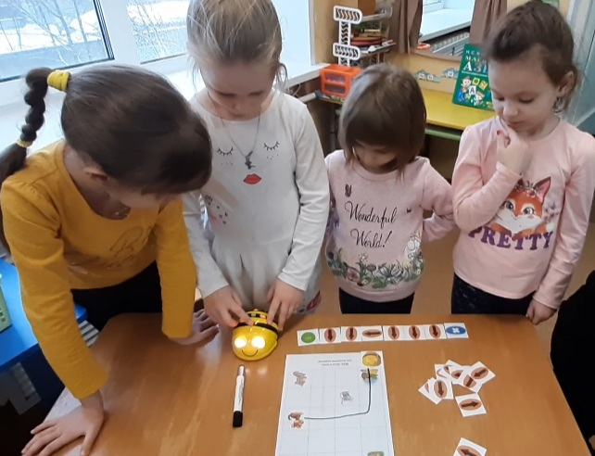
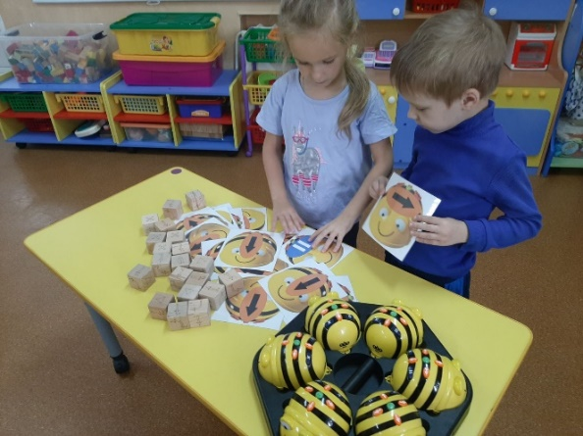
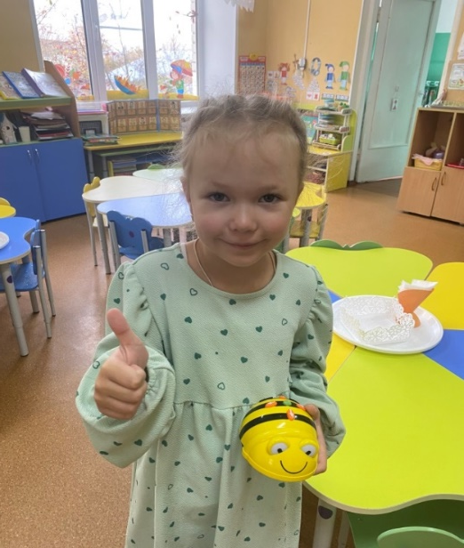
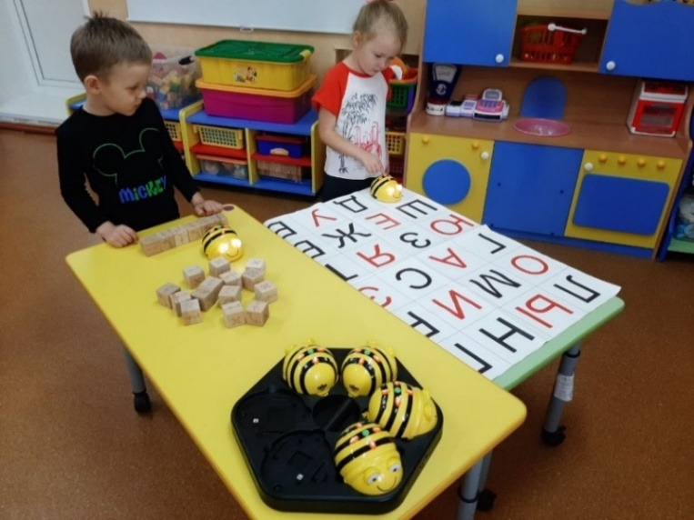
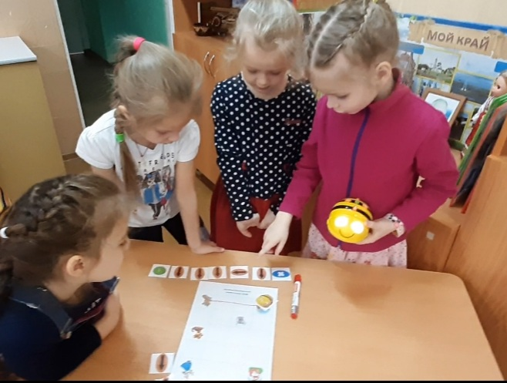
Модуль «Робототехника»
Дети самостоятельно разрабатывают алгоритмы движения пчел

Slide 12
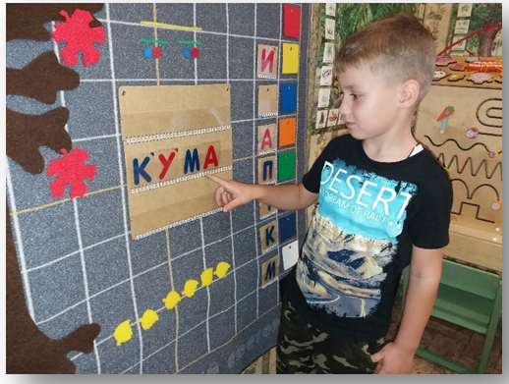
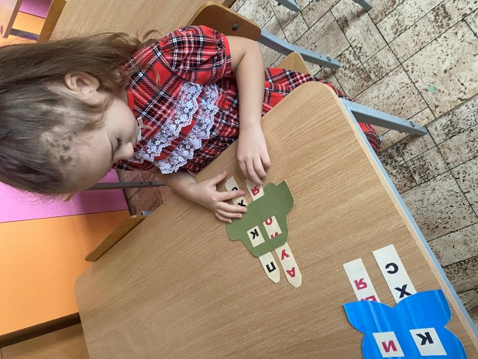
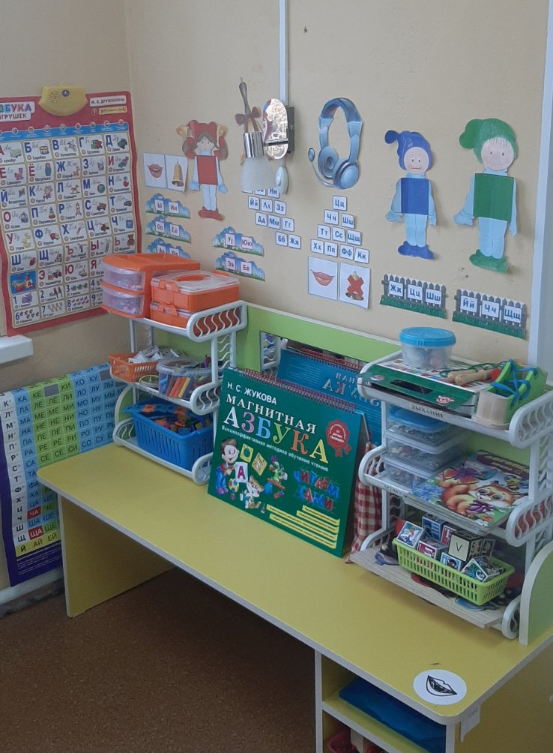
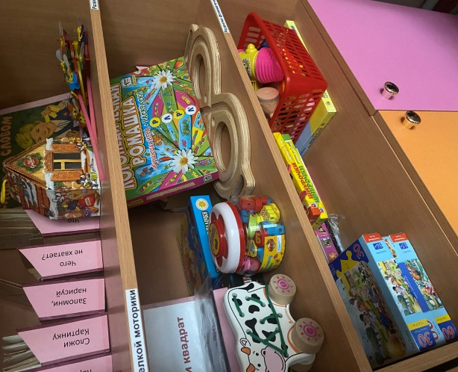
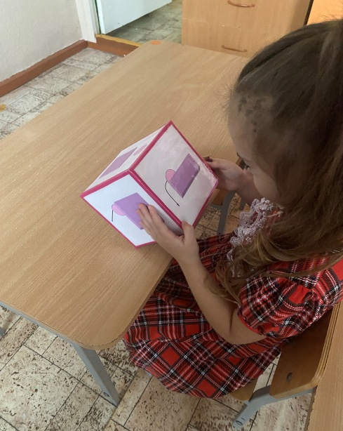
Центр грамотности и письма

Slide 13
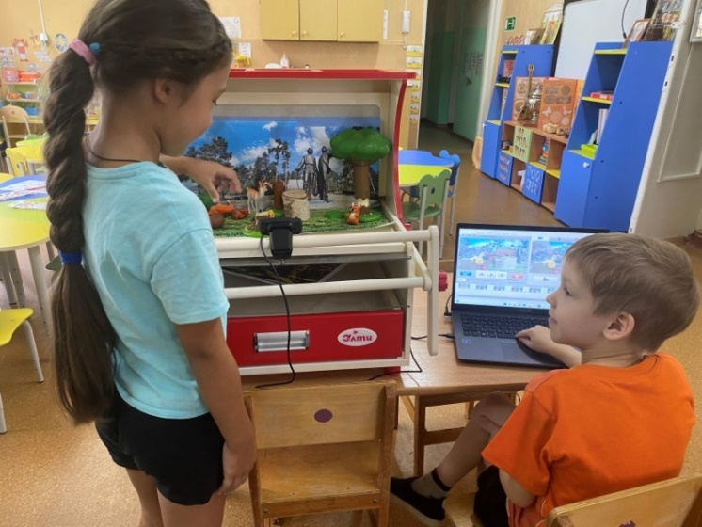
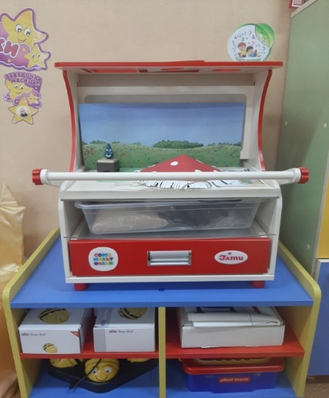
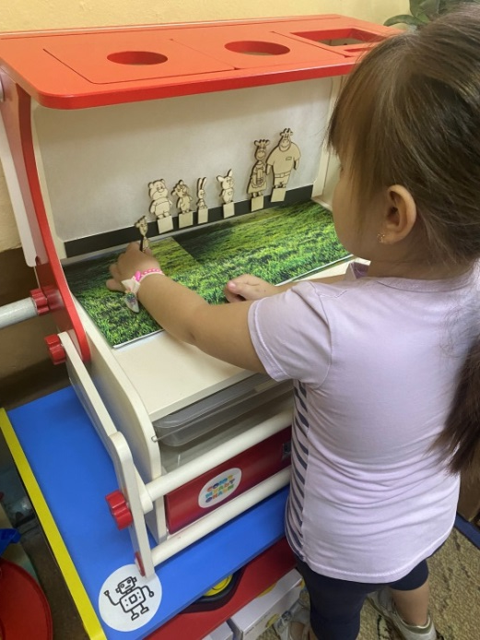
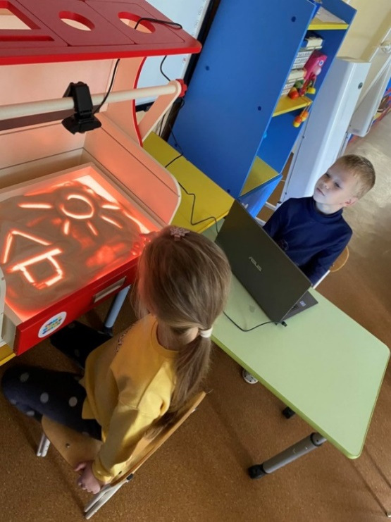
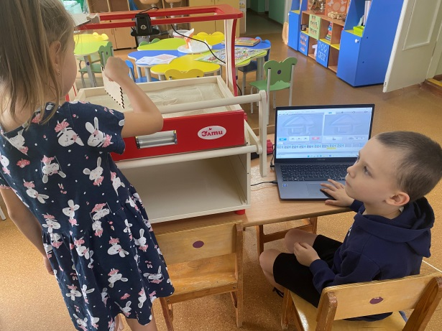
Модуль «Мультстудия»
Предметная анимация
Песочная анимация

Slide 14
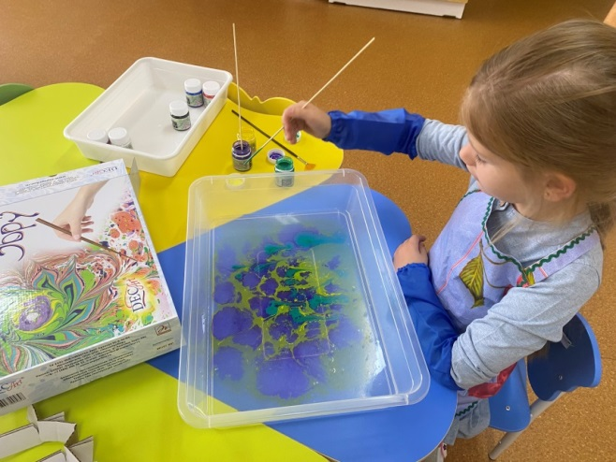
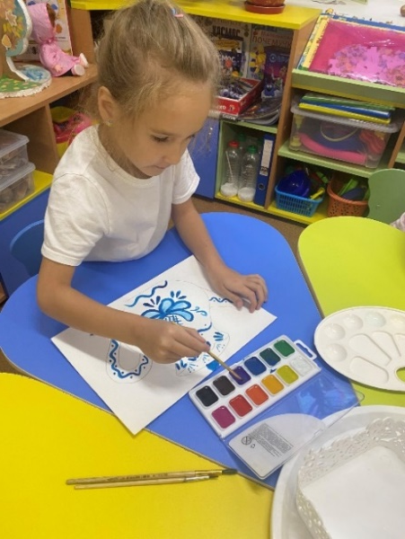
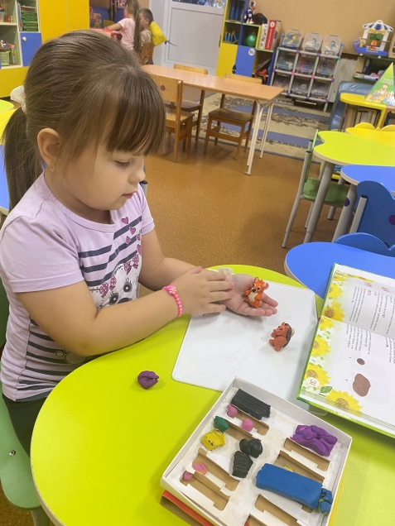
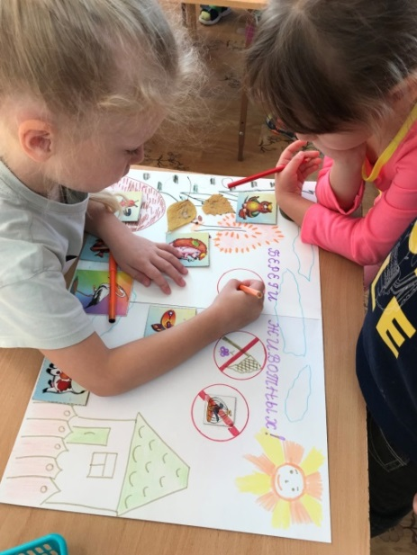
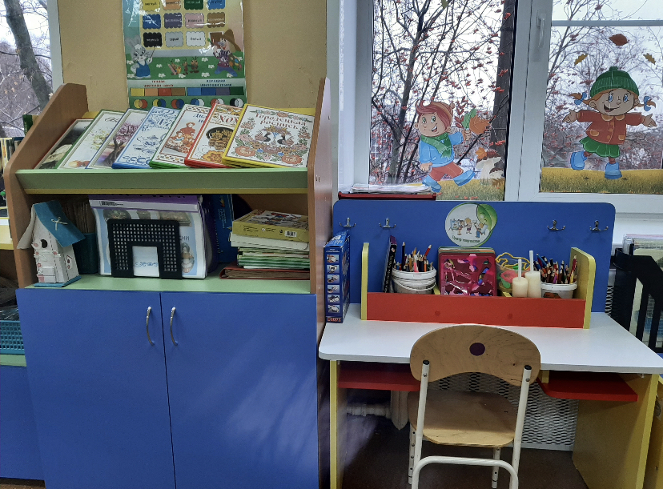
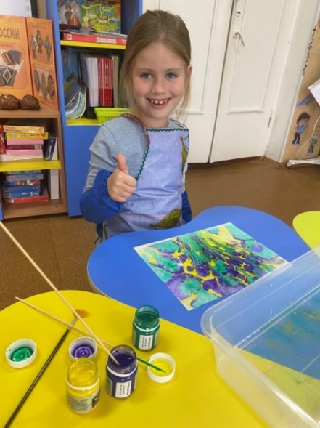
Центр изобразительного искусства
Технология «акварисование»

Slide 15
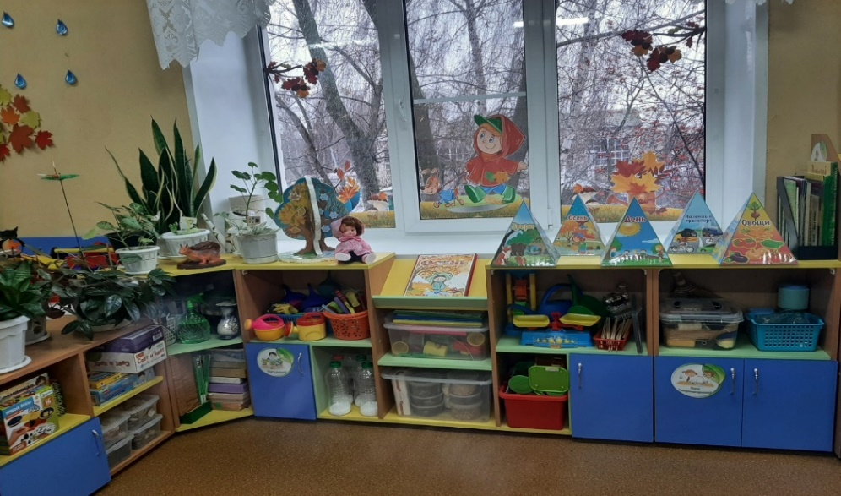
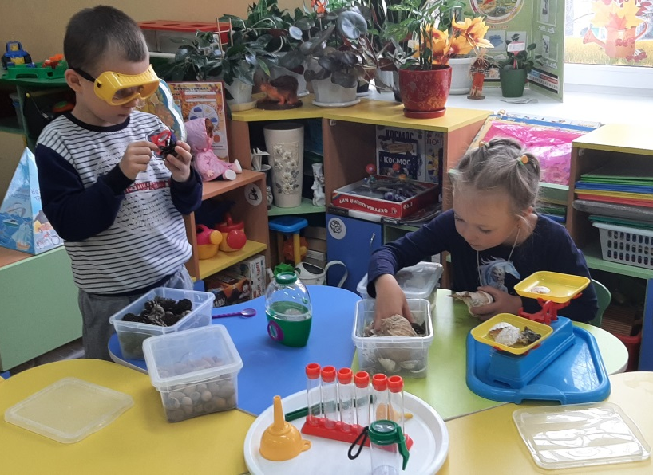
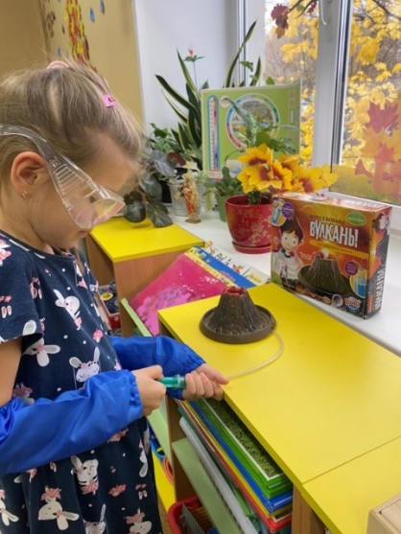
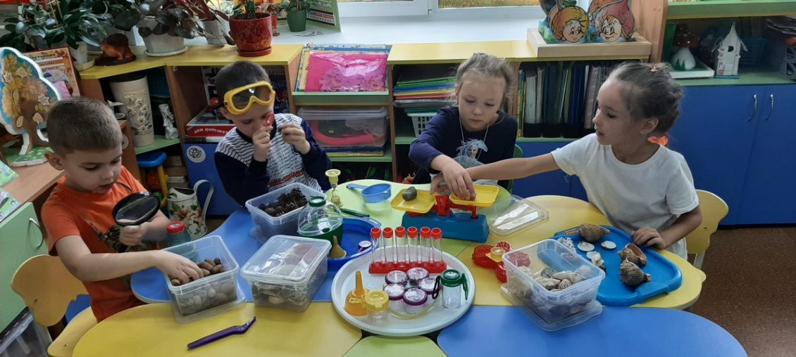
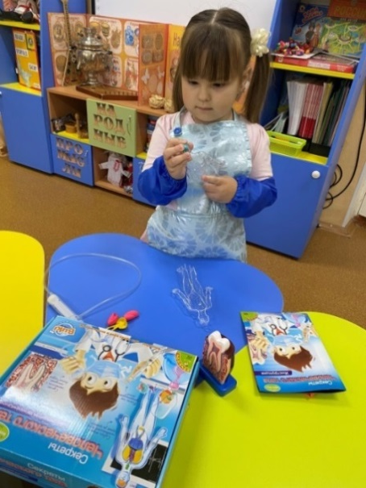
Модуль «Экспериментирование с живой и неживой природой»

Slide 16
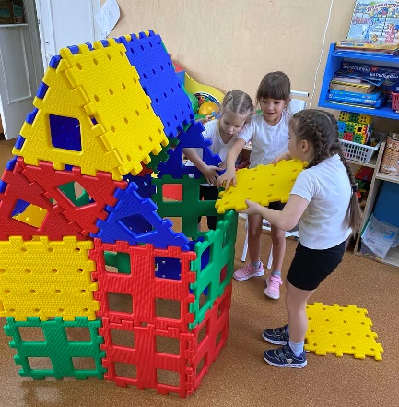
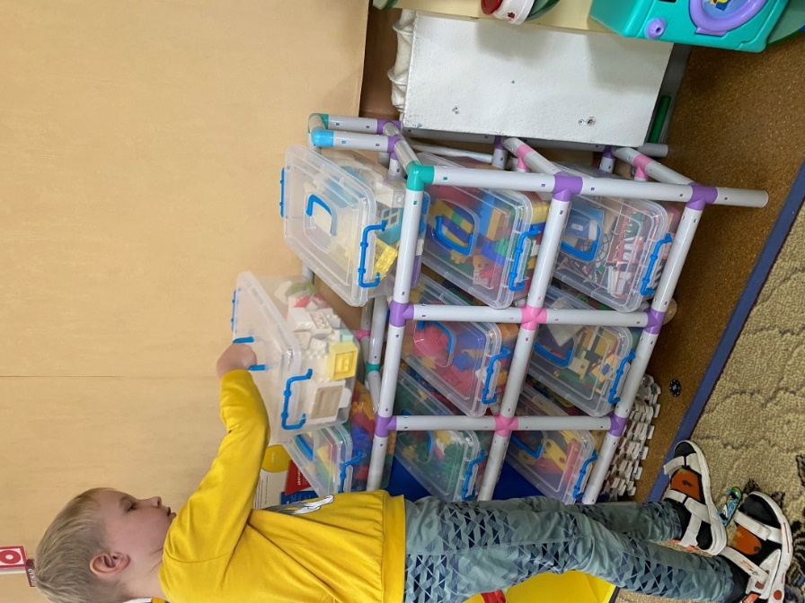
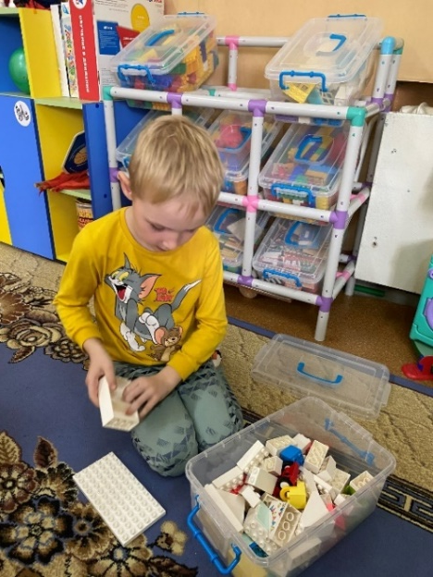
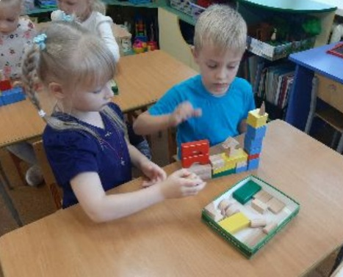
Модуль «LEGO-конструирования»

Slide 17
Постоянные стенды по индивидуализации детей
Стенд «Здравствуйте, я пришел»
Стенд
«Мое настроение»
Стенд «Доска выбора»
Стенд «Звезда дня. Звезда недели.
Звезда месяца»

Slide 18
Развитие творческих способностей
Поддержка увлечений детей
Стена творчества
Коллекции

Slide 19
Современная модультека
Создает условия для свободного выбора детьми образовательной деятельности по своим интересам
Приобщает детей к научно- техническому творчеству
Способствует развитию интеллектуальных способностей
Формируют навыки коллективной работы в синтезе с индивидуализацией образования
Мотивирует детей на разнообразную образовательную деятельность
Создает условия для выявления одаренных детей, имеющих неординарное мышление проявляющих стремление к научно-техническому творчеству

Slide 20
Муниципальное автономное дошкольное образовательное учреждение детский сад № 18 «Росинка» г.о.г. Бор
Адрес : 606440. Нижегородская область, г.о.г. Бор , ул Гастелло, д.3 А
Заведующий: Чанаева Валентина Михайловна
Телефон: 8 (831 59) 2-13-56; 8 ( 831 59) 9-24-55
Электронная почта (e-mail ): rosinkabor.ru
Официальный сайт: http: //rosinka- bor.ru

